Slide 1
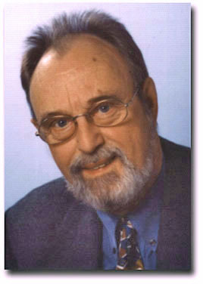
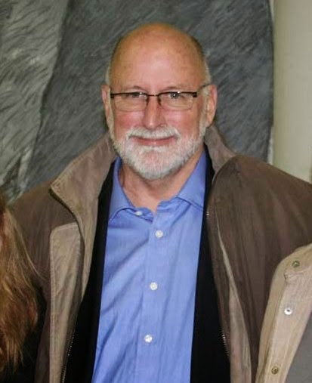
Archeologie mladšího středověku v Evropě
Edward C. Harris
Heiko Steuer

Slide 2
Společné znaky vývoje archeologie mladšího středověku
Počátky v 19. století, vztah k dějinám architektury
Rozvoj po 2. světové válce, plně se etablovala v poslední třetině 20. století
Používá metodiku pravěké archeologie, avšak je silně ovlivněna souběžnou existencí písemných a obrazových pramenů a s nimi pracující historií a dějinami umění. Nálezové situace, zejména ve městech, se často vyznačují vicenásobnou stratifikací
Je etablovaná jak v prostředí tradičních vědeckých pracovišť, tak organizací aktivních v oblasti archeologické památkové péče –např. městská archeologie stojí na záchranných (preventivních) výzkumech
Závislost na historii poněkud brzdí přijímání teoretických konceptů pravěké archeologie, zejména z prostředí kulturní antropologie

Slide 3
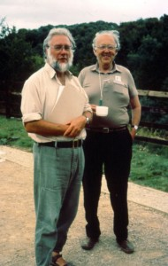
Británie 1
Období 1945-1970: W. Crimes vedl Roman and Medieval London Excavation Council, výzkumy kostelů a klášterů i hradeb – první výzkumy uvnitř měst - 63 záchranných akcí; rozlišování stratigrafií; osídlení, zaniklé vsi; Deserted Medieval Village Research Group; Wharram Percy-od 1948/1950- do 1992; M. Beresford -J. Hurst; Hen Domen-výzkum motte, od 1960-1988.Letecká fotografie (M.Beresford - St. Joseph 1958)
University: 33; nejvýznamnější se studiem archeologie: Cambridge, Oxford, Durham, Exeter, Glasgow, London College, Newcastle, Sheffield… 1971 David Wilson- první profesor středověké archeologie v Británii, na University College v Londýně
National Heritage
Archeologická památková péče se opírá o nestátní
archaeological units (trusts); London Museum
Society for Medieval Archeology

Slide 4
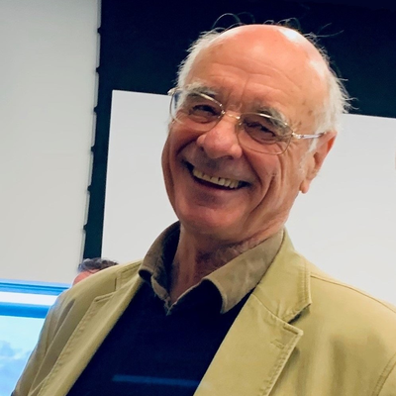
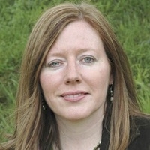
Británie 2
1972- významný rok pro městskou archeologii Heighway, C. 1972: The erosion of history. London. Manifest proti ničení arch. památek při výstavbě. Již 1981- 146 městských výzkumů;
Harris Edw. 1975: principy stratigrafie –World Archaeology; Harris, Edward C.; (1979 & 1989). Principles of Archaeological Stratigraphy. London & New York: Academic Press.
Barker, P.A: Techniques of archaeological Ecxcavation, 1977
70. léta - zrod nestátních organizací provádějících
Záchranné výzkumy
Martin Carver (*1941), profesor univerzity v Yorku
Od 1990 do současnosti: Standardizace metod,
prospekce, magnetometrie apod. 3D modelling,
modely společnosti
Silné teoretické zázemí, tvorba nových
konceptů- Roberta Gilchrist- volá po
zapojení teorie do středověké archeologie

Slide 5
Británie 3
Teorie
1) Období dominance processualismu ( vliv KL. Binforda New Perspectives in Archaeology (1968). 3 oblasti, kde procesualismus ovlivnil středověká studia. 1) zájem, jak vznikl archeologický pramen; 2)prostorová analýza- venkovské osídlení, hirarchie sídel, 3) kombinace metod artefaktuální analýzy s geografickým modelováním a kvantifikačními metodami při studiu směny (mechanismy distribuce aj.)
Pozdní 70. a raná 80.léta kritika procesuálního přístupu ve prospěch více behaviorálního, posun k méně konsensuálnímu pohledu na společnost, kritika masívního vyhodnocování dat; vliv fenomenologie, neomarxismu, strukturalismu, genderových studií Steve Driscoll 1984 – volání po nové střed. archeologii, třeba osvětlovat rituální chování nebo středověkou ideologii; většina střed. archeologů ovšem zůstala nedotčena teorií. 1986: sezení This is medieval archeology? – Theoretical archaeology group
Nástup postprocesuálních teorií a přístupů. Neomarxismus: mocenský zápas v centru vysvětlování společnosti.
Vztah mezi historií a archeologií: nyní méně soutěživý
Nové přístupy - kulturní antropologie, archeologie genderu; identity antropologické projevy různých skupin obyvatel (věk, pohlaví, sociální postavení; výzkum struktury výživy).
Vliv Bourdieuovy teorie „habitu“-sociálních praktik, chování, druhy sociálního kapitálu

Slide 6
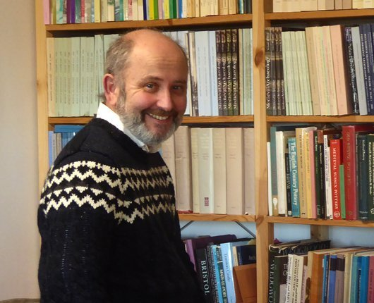
Výběr z literatury
Hinton, D. A. 1983: 25 years of medieval archaeology, Sheffield.
Driscoll, S.T. (1984) The new medieval archaeology: theory vs. history.
Scottish Archaeological Review 3(2):pp. 104-109.
Gerrard, C. M. 2003:. Medieval Archaeology. Understanding traditions and contemporary approaches. London: Routledge.
Majewski, T.– Gaimster, D. (eds.) International Handbook of Historical Archaeology, New York 2009
Gilchrist R., Reynolds , A.(ed.) Reflections: 50 years of medieval archaeology, 1957–2007, Oxbow 2009. Studie Gilchrist, R., Medieval Archaeology and Theory: A disciplinary Leap of Faith, s.385-408; Gardiner, M. - Rippon, S., Looking to the Future of Medieval archaeology, 65-75.
Gilchrist, R. –ed. 2016: Medieval Archaeology 1-4, Routledge 2016.
Jervis, B. 2014: Pottery and Social Life in Medieval England: Towards a Relational Approach. Oxbow.
Gilchrist, R. 2004: Archaeology and the Life Course: a Time and Place for Gender. In: L. Meskell and R.W. Preucel (eds), A Companion to Social Archaeology. Oxford: Blackwell, 142–160.
Gerrard, Ch. – Gutiérez, A. (ed.) 2018: The Oxford Handbook Of Later Medieval Archaeology in Britain. Oxford.
McClain, A. 2012:Theory, disciplinary perspectives and the archaeology of later medieval England, Medieval Archaeology 56, 131-170.

Slide 7
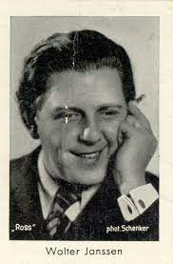
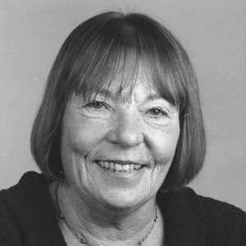
Německo
W. Janssen – sídlištní archeologie; G. Fehring archeologie měst
Silný vztah k historii
H. Steuer- projekt Germanische Altertumskunde
Rozvoj od 60.let 20. stol.
Záchranná archeologie
Univerzity, Muzea, Ústavy památkové péče (Denkmalamt)
Péče o památky je v gesci jednotlivých spolkových zemích
Teoretický výzkum: H. Steuer, S., E. Gringmuth-Dallmer, S. Brather, B., Scholkmann, U. Müller.

Slide 8
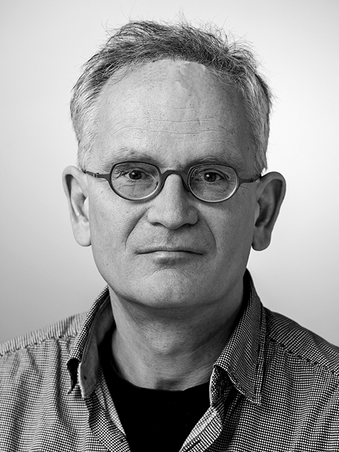
Německo
Výuka středověké archeologie
Otto-Friedrich-Universität Bamberg
Albert-Ludwigs-Universität Freiburg im Breisgau.
Vydavatel Zeitschrift für Archäologie des Mittelalters od 1974
Martin-Luther-Universität Halle-Wittenberg
Eberhard-Karls-Universität Tübingen
Universität Trier
Christian-Albrechts-Universität zu Kiel, U.Müller
Martin-Luther-Universität Halle-Wittenberg
APP: Landesamt für Denkmalpflege ve spolkových zemích

Slide 9
Výběr literatury
Schlesinger, W. 1974: Archäologie des Mittelalters in der Sicht des Historikers, Zeitschrift für Archäologie desMittelalters 2, 7–31
Wenskus, R. 1979: Randbemerkungen zum Verhältnis von Historie und Archäologie, insbesondere mittelalterlicher Geschichte und Mittelalterarchäologie, in: Jankuhn, H., Wenskus, R. (eds.), Geschichtswissenschaft und Archäologie, Vorträge und Forschungen, Band 22, Sigmaringen, 637–657
Steuer, H., 1993: Mittelalterarchäologie und Sozialgeschichte. Fragestellungen, Ergebnisse und Zukunftausgaben, Mittelalterarchäologie in Zentraleuropa, ZAM Beiheft 9/1995,87–104
Scholkmann, B. B. 1997/1998: Archäologie des Mittelalters und der Neuzeit heute. Eine Standortbestimmung im interdisziplinären Kontext. In: Zeitschrift für Archäologie des Mittelalters. 25/26, S. 7–18.
Fehring, G. 2000: Die Archäologie des Mittelalters. Eine Einführung. 3. vyd. Darmstadt - Stuttgart.
Schimpff, V. 2004: Mittelalterarchäologie und Mentalitätsgeschichte: Der Griffel des sparsamen Kaufmanns. In: Volker Schimpff, Wieland Führ (Hrsg.): Historia in museo. Festschrift für Frank-Dietrich Jacob zum sechzigsten Geburtstag. Langenweißbach 2004, S. 417–432
Schreg, R. Archäologie der frühen Neuzeit. Der Beitrag der Archäologie angesichts zunehmender Schriftquellen. In: Mitteilungen der Deutschen Gesellschaft für Archäologie des Mittelalters und der Neuzeit. 18, 2007, 9–20

Slide 10
Rakousko
Závislost na německé archeologii
Mittelalter- und Neuzeitarchäologie am Institut für Archäologien der Leopold-Franzens-Universität Innsbruck.
Institut für Urgeschichte und historische Archäologie der Universität Wien.
Österreichische Gesellschaft für Mittelalterarchäologie (zal. 1984)
APP: Bundesdenkmalamt in Österreich, Abteilung für Archäologie;
Asinoe, Archäologie service
Hertha Ladenbauer-Orel ; Fritz Felgenhauer (1920-2009);
Sabine Felgenhauer-Schmiedt (* 1943)
Mladší generace: Thomas Kühtreiber
Beiträge zur Archäologie des Mittelalters „
Beiträge zur Mittelalterarchäologie in Österreich 29/2013. Eine Bilanz.

Slide 11
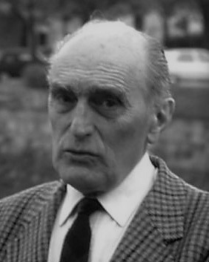
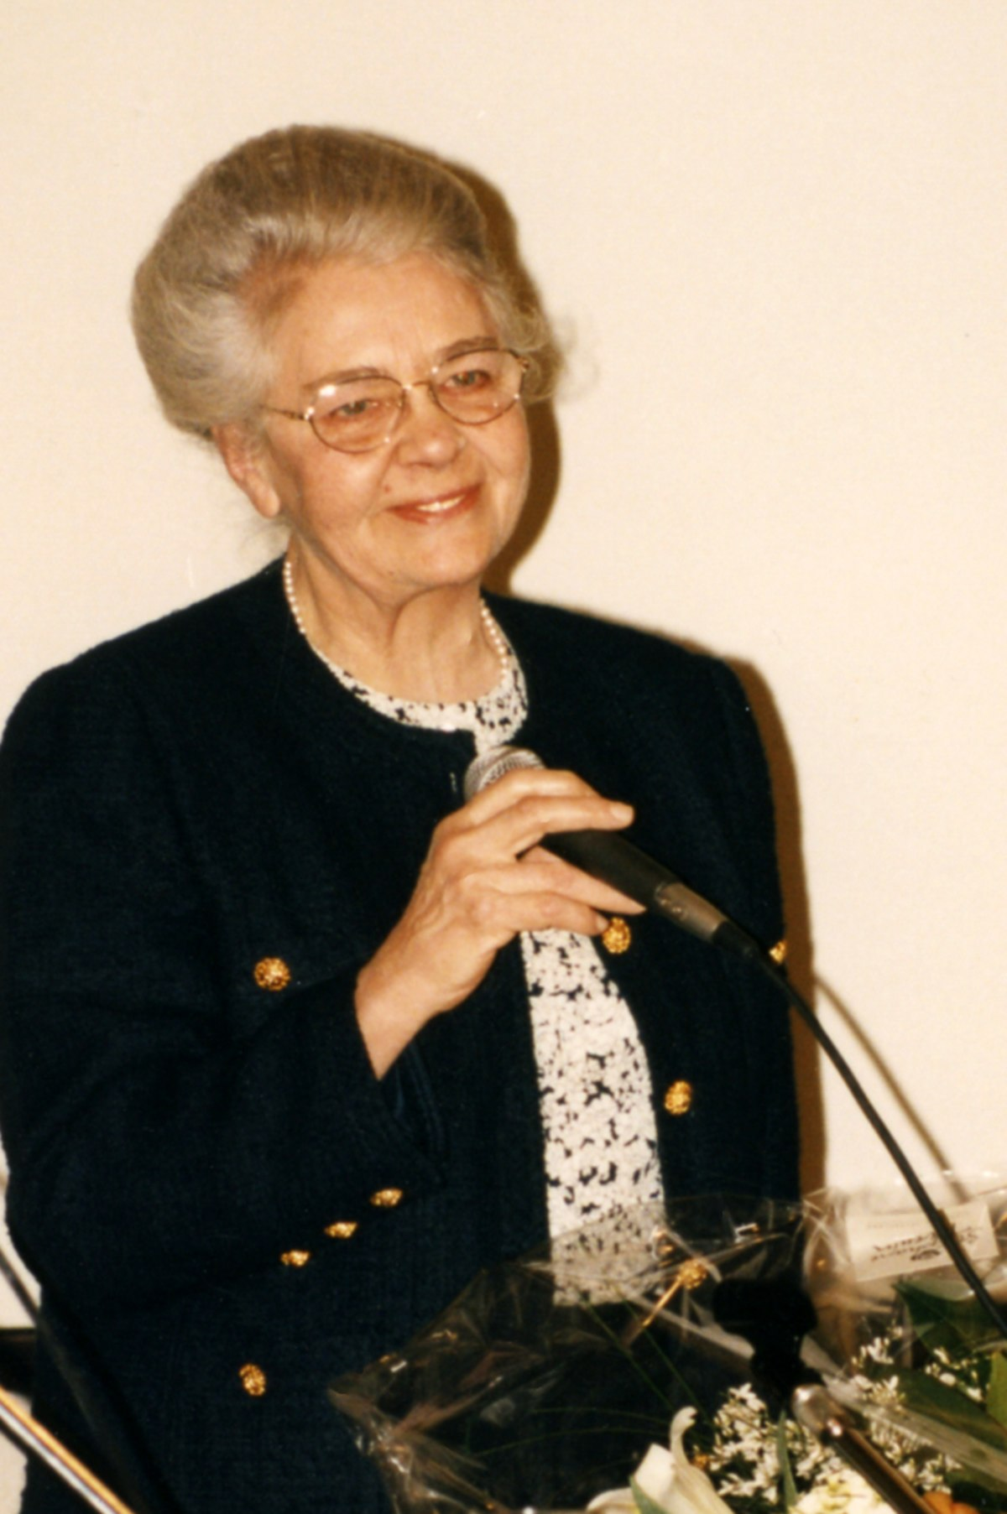
Francie
Michel de Boüard (1909-1989) : 1954- Caen, Centre de Recherches archéologiques Médiévales, od r. 1940 na katedře historie univerzity v Caen, časopis Archéologie médievale; podpora čelných historiků školy Annales- Annales, G. Dubyho aj. Le Goffa.
Kolokvium - Château Gaillard od 1962
Rozvoj mezi 1960 at 1970 ; zahájení záchranných výzkumů měst
Gabrielle Démians d'Archimbaud: založila Laboratoire d’archéologie médiévale Univer, sité dAix-MARSEILLE • CNRS; Aix-en Provence; Jean-Marie Pesez (1929-1998)- École pratique des hautes études (EPHE), École des hautes études en sciences sociales (EPHESS); výzkum vsi Rougiers.
l’Université de Lorraine; l’IRAM (Institut de recherche sur l’Antiquité et le Moyen Âge – Ausonius) à Bordeaux; Université Paris 1;
Centre national de la recherche scientifique (CNRS)
Histoire, Archéologie, Littératures des mondes chrétiens et musulmans médiévaux CNRS – Université Lyon 2 – EHESS – ENS de Lyon – Université d’Avignon et des Pays de Vaucluse – Université Lyon 3
La Société d’Archéologie Médiévale (SAM), zal. 1983
APP 2001- založení INRAP- Institut national de recherches archéologiques préventives. Directeurs interrégionaux
Archéologie médiévale

Slide 12
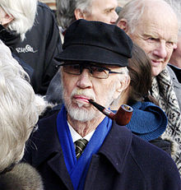
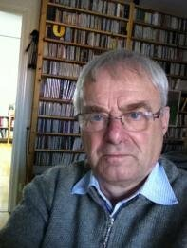
Švédsko
Univerzita Lund: Erik Cinthio se stal prvním docentem a posléze profesorem pro dějiny umění a středověkou archeologii ve Švédsku 1971; výuka středověké archeologie ustaven 1962;
Lund- již od 1890 výzkum středověkého města (G. Karkin, A. Olsson, R. Blomquist ; vliv procesuální archeologie od 70. let., pak post processuální.
Hans Andersson: Středověké město ve Švédsku a Finsku(1976-1984)
APP: Johansson National Heritage Board, Division of Rescue Archaeology, Stockholm; regionální struktura; výzkum provádí často soukromé organizace
Teoretické práce na přelomu tisíciletí. PO 2000 projekty i mimo Evropu (Uni Lund).Rozvoj archeologie modernity
Literatura
Andersson H. Carelli P. and Ersgård L.( eds.) 2009: Visions of the Past: Trends and Traditions in Swedish Medieval Archaeology. Lund Studies in Medieval Archaeology, 19; Stockholm; Wienberg, J. 2014:Historical Archaeology in Sweden,Post-Classical Archaeologies 4, p. 447-470.
Wienberg, J. (2015). Historical Archaeology in Sweden: from the Middle Ages to Modernity. In M. Svart Kristiansen, E. Roesdahl, & J. Graham-Campbell (Eds.), Medieval Archaeology in Scandinavia and Beyond: History, trends and tomorrow. Aarhus: Aarhus Universitetsforlag, pp. 155-174

Slide 13
Norsko
1912 založen Riksantikvaren – Ústřední úřad pro památky archeologické lokality, 1988 Ředitelství kulturního dědictví v Norsku – zodpovědnost za kulturní dědictví
1955 první městský výzkum – Bryggen, pak Olso, Trondheim a další; principy prehistorické archeologie. Boj o zbytek dřevěného Bergenu, rozsáhlý výzkum.Velká výstava v muzeu postaveném namístě výzkumu, Po těchto výzkumech vznikla 4 střediska Riksantikvarenu - Oslo, Trondheim, Tonsberg, Bergen. 1994- transformace do Norského ústavu výzkumu kulturního dědictví s centrem v Oslu a regionálními pobočkami; přednostní orientace na středověk.
Zavedení archeologie středověku jako oboru- univerzita Lund 1962, v pol. 90.let už na 4 univerzitách v rámci širšího programu studia archeologie (Bergen, Oslo, Tromsø. Trondheim)
Do 90.let zaostávala středověká archeologie venkova. Rozvoj výuky. Velké výzkumné projekty.2015- 40 archeologů středvěku
J Oye, Medieval Archaeology in Norway – a discipline of its own? In:Medieval Archaeology in Scandinavia and beyond. History, Trends and Tomorrow ,ed. M. S. Kristiansen et al., Aarhus 2015

Slide 14
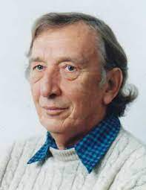
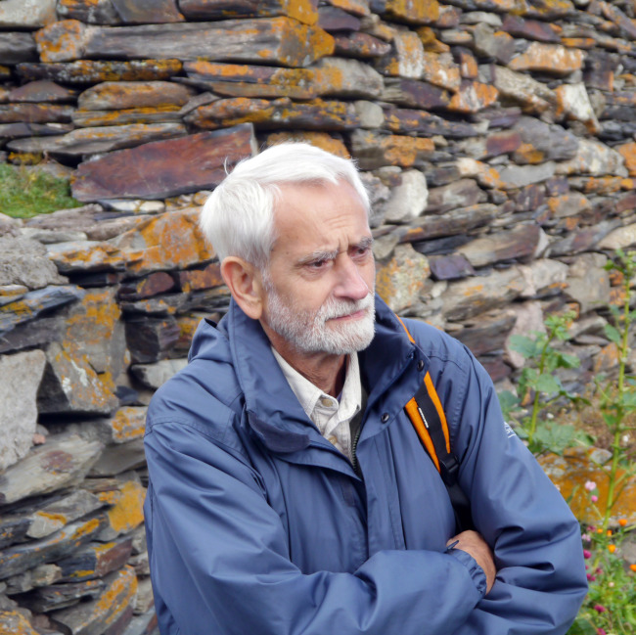
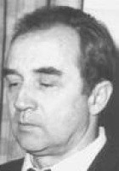
Polsko :
Do 3. čtvrtiny 20. stol. dominoval raný středověk studium vzniku piastovského státu (Witold Hensel, Zofia Kurnatowska)
Institut archeologii i etnologii PAN; Univerzity, muzea Stanislaw Tabaczyński (nar. 1930); Leszek Kajzer (1944-2016)
Jerzy Kruppé ( nar. 1931)
Významná centra výzkumu Wrocław (univerzita, výzkum měst, zvl. Wrocław; prof J. Piekalski, Karol Wachowski), Štětín (Arch, ústav IAE PAN, výzkum pomořanských měst, prof. M. Rebkowski), Lódź (univerzita, výzkum opevněných sídel, prof. Leszek Kaiser), Toruň (univerzita)
Soukromé archeologické organizace
Literatura:
St. Tabaczyński 1987: Archeologia średniowieczna: problemy, źródła, metody, cele badawcze, Zakład Narodowy im. Ossolińskich.
Archaeologia Historica Polona

Slide 15
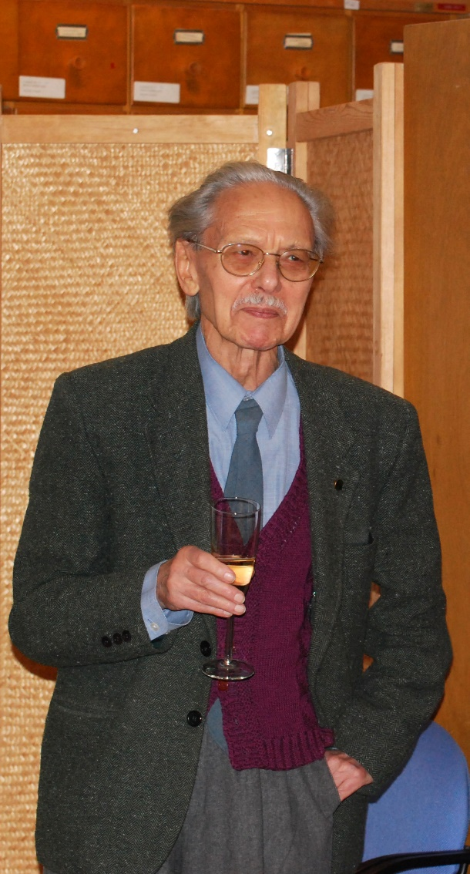
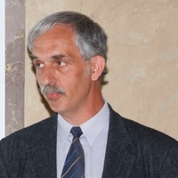
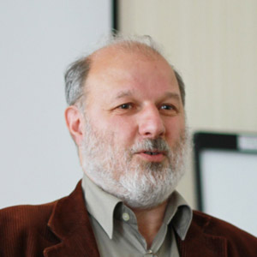
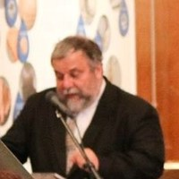
Maďarsko
Univerzita Eötvös Loránd v Budapešťi
Univerzita v Szegedu
Uherské národní muzeum v Budapešti
Acta Achaeologica
Imre Holl
István Feldt
Jósef Laszlovszky
Miklós Takács

Slide 16
Maltská konvence
Maltská konvence neboli Úmluva o ochraně archeologického dědictví Evropy je mezinárodní dohoda, jejímž cílem je především ochrana evropského archeologického kulturního dědictví, sjednocení různorodých přístupů jednotlivých států a podpora výměny informací a zkušeností. Úmluva byla podepsána v maltské Vallettě dne 16. ledna 1992, v platnost vstoupila dne 25. května 1995.
Cílem úmluvy je ochraňovat archeologické dědictví „jako zdroj evropské kolektivní paměti a jako nástroj historického a vědeckého studia“ (článek 1). Součástí archeologického dědictví jsou podle Maltské konvence „jakékoli stopy po lidstvu z minulých období, jejichž uchování a studium umožňuje sledovat vývoj historie lidstva a jeho vztah k přirozenému prostředí“. To zahrnuje veškeré stavby, konstrukce, skupiny budov, zastavěná území, movité objekty a další památky, nacházející se jak na souši, tak pod vodou (článek 1).
Zúčastněné strany se zavazují právně zajistit ochranu archeologického dědictví a zabránit nezákonným a neodborným vykopávkám i jinému narušování archeologického dědictví (článek 2, 3 a 4). Při archeologickém výzkumu by měly být upřednostňovány nedestruktivní metody (článek 3).
Článek 5 pojednává o účasti archeologů na tvorbě územních plánů tak, aby byly minimalizovány nepříznivé dopady stavební činnosti na archeologické dědictví. Každá zúčastněná strana se také zavazuje zajistit veřejné financování archeologických výzkumů (článek 6) a zamezit nezákonnému obchodování s archeologickým dědictvím (článek 10).
Úmluva dále signatáře zavazuje k rozvoji vzdělávacích aktivit, k podpoře zpřístupnění archeologických památek a rozvíjení veřejného povědomí o hodnotě archeologického dědictví (článek 9), k publikaci a výměně informací o prováděných výzkumech (články 7 a 8) i ke vzájemné technické a vědecké pomoci prostřednictvím výměny zkušeností a expertů (článek 12).
Maltská konvence je v případě rozporů nadřazena národním zákonům, v případě ČR Zákonu o státní památkové péči;. ratifikována 1998, platnost od r. 2000

